Slide 1





Universidade Federal do Rio Grande do Sul
Faculdade de Medicina
Programa de Pós-Graduação em Cardiologia e Ciências Cardiovasculares
Hospital de Clinicas de Porto Alegre
Laboratório de Fisiopatologia do Exercício
Análise de Covariância
Modelos Lineares
Lucas Helal
Open Science Framework: osf.io/6xzyf
GitHub: https://github.com/lhelal
Twitter: @lucas_helal lucas.helal@ufrgs.br

Slide 2
Desenho experimental
N total = 45
Design = ensaio clínico randomizado controlado por comparador ativo
Desfecho principal = HbA1c em 12 semanas
R
N = 45
Intervenção
N = 23
Controle
N = 22

Slide 3
Plano de Análise Estatística
Cálculo amostral:
ES: -1%
DP: 1,67%
Poder: 80%
Alfa: 0,05
Estimativa da eficácia da intervenção: análise de covariância ajustada para valores basais de HbA1c (diferenças between-groups)
Análise por intenção de tratar modificada (mITT)
13 missings → sem imputação
Normalidade dos dados avaliada pelo teste de Shapiro-Wilk e homocedasticidade pelo Teste de Levene
Etapas diagnósticas do modelo linear geralrealizadas --> análise dos resíduos padronizados (com módulo), QQ-plot e Distância de Cook
Pacotes estatísticos: SPSS 20.0 e R 3.4.1
Estatística descritiva: média ± desvio padrão
Saída ANCOVA: média ± erro padrão
Alfa: 0,05

Slide 4
Normalidade dos dados

Slide 5
Normalidade dos dados
p = 0,003
p = 0,96

Slide 6
Estatística descritiva

Slide 7
Estatística descritiva

Slide 8
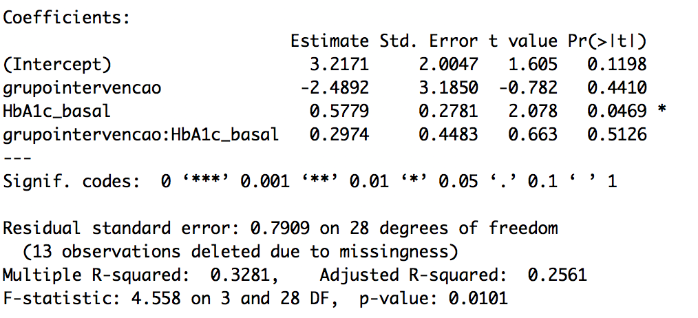
Análise de covariância – interação
Call:lm(formula = HbA1c_pos ~ grupo + HbA1c_basal + grupo:HbA1c_basal, data = banco_ml)

Slide 9
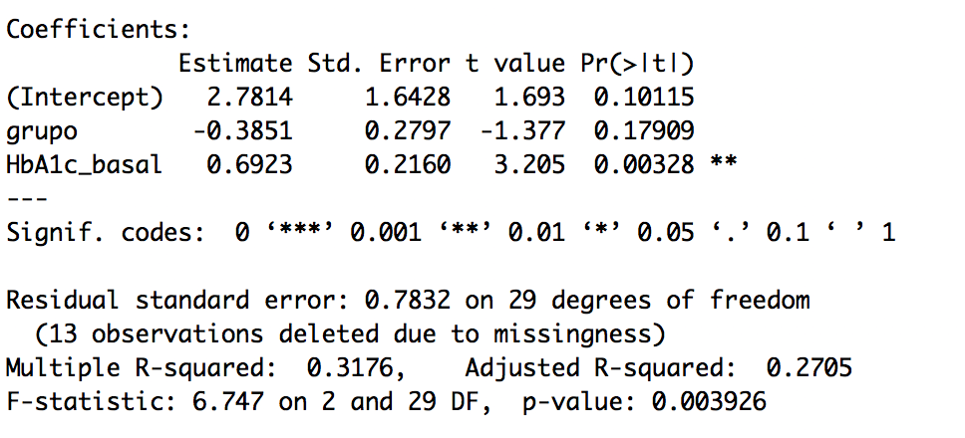
Análise de covariância – final
Call:lm(formula = HbA1c_pos ~ grupo + HbA1c_basal, data = banco_ml)

Slide 10
Resultados
Tabela 1. Valores de HbA1c após 12 semanas de treinamento de força versus alongamento.
*diferença entre grupos ajustada pelos valores basais de HbA1c.

Slide 11
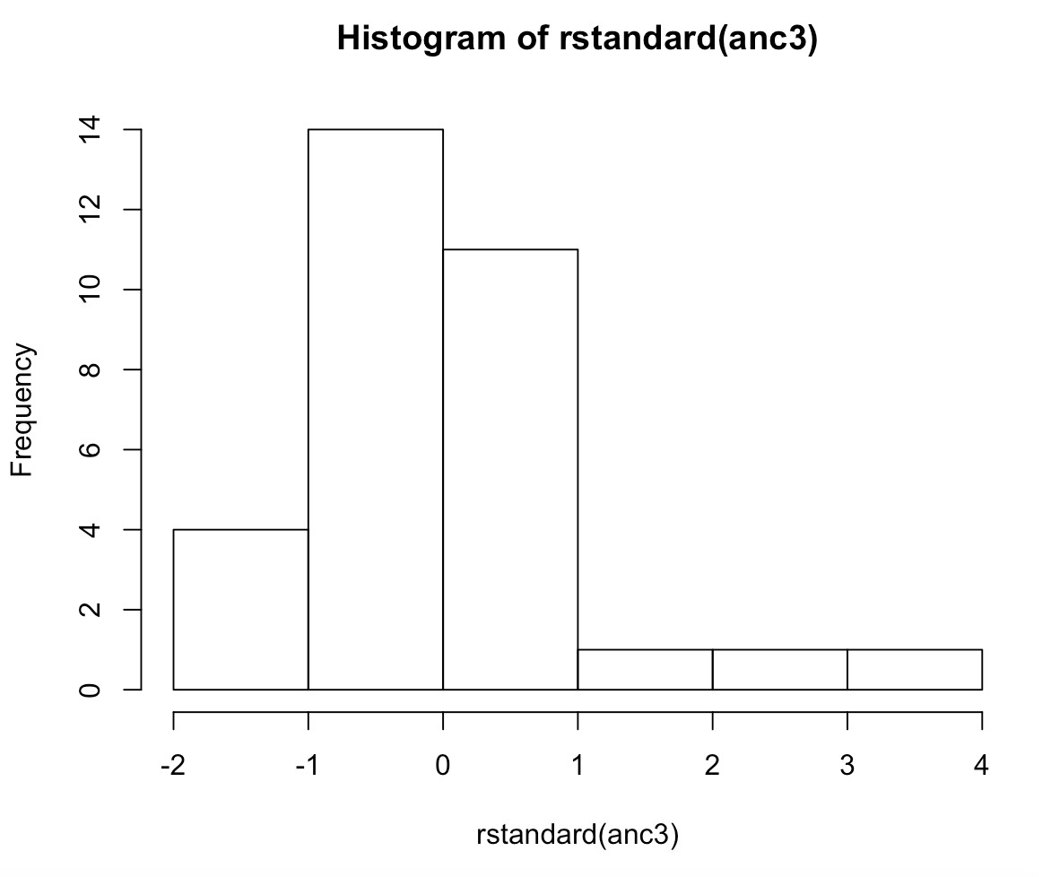
Diagnóstico
W = 0,88215
p = 0,0022

Slide 12
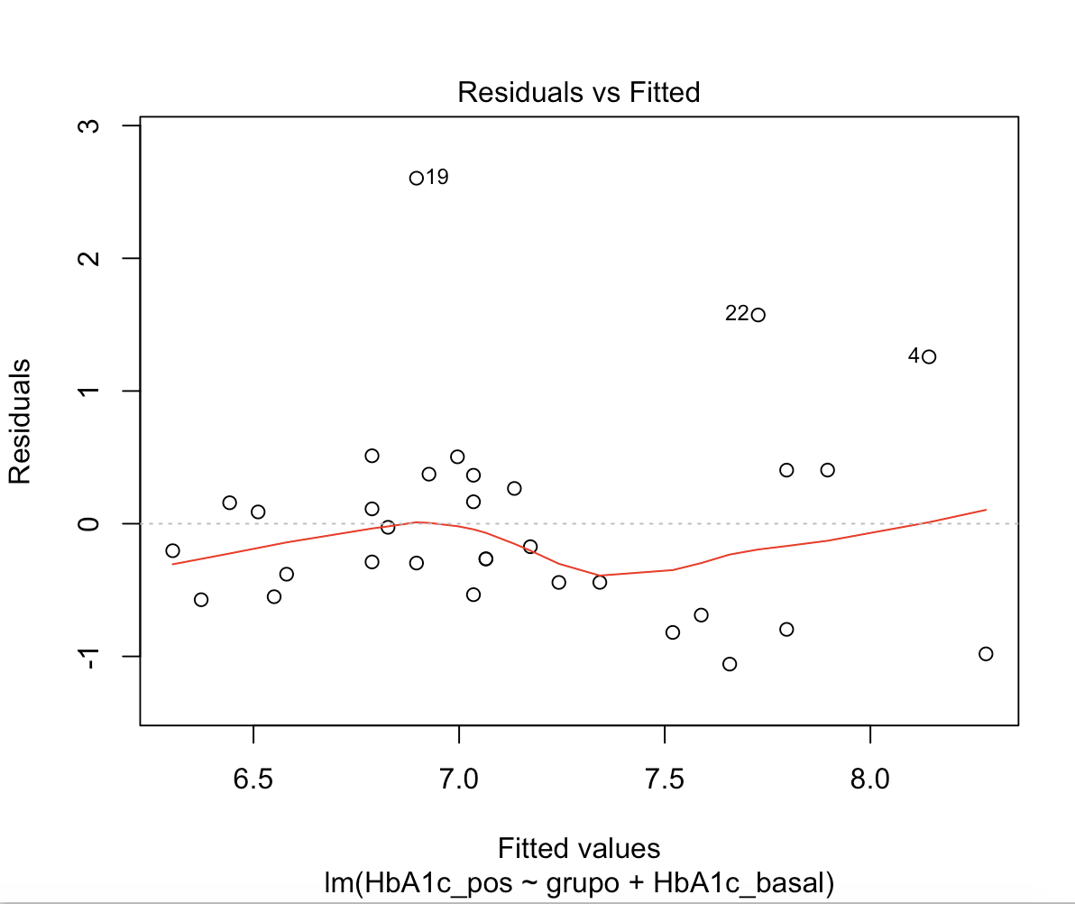
Diagnóstico

Slide 13
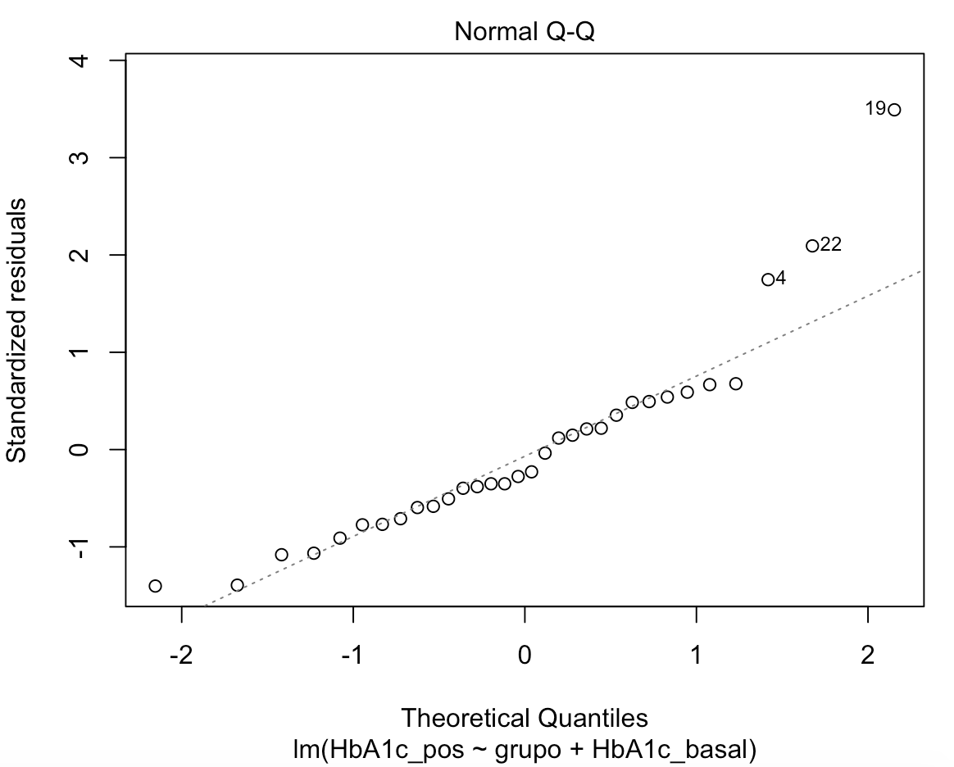
Diagnóstico

Slide 14
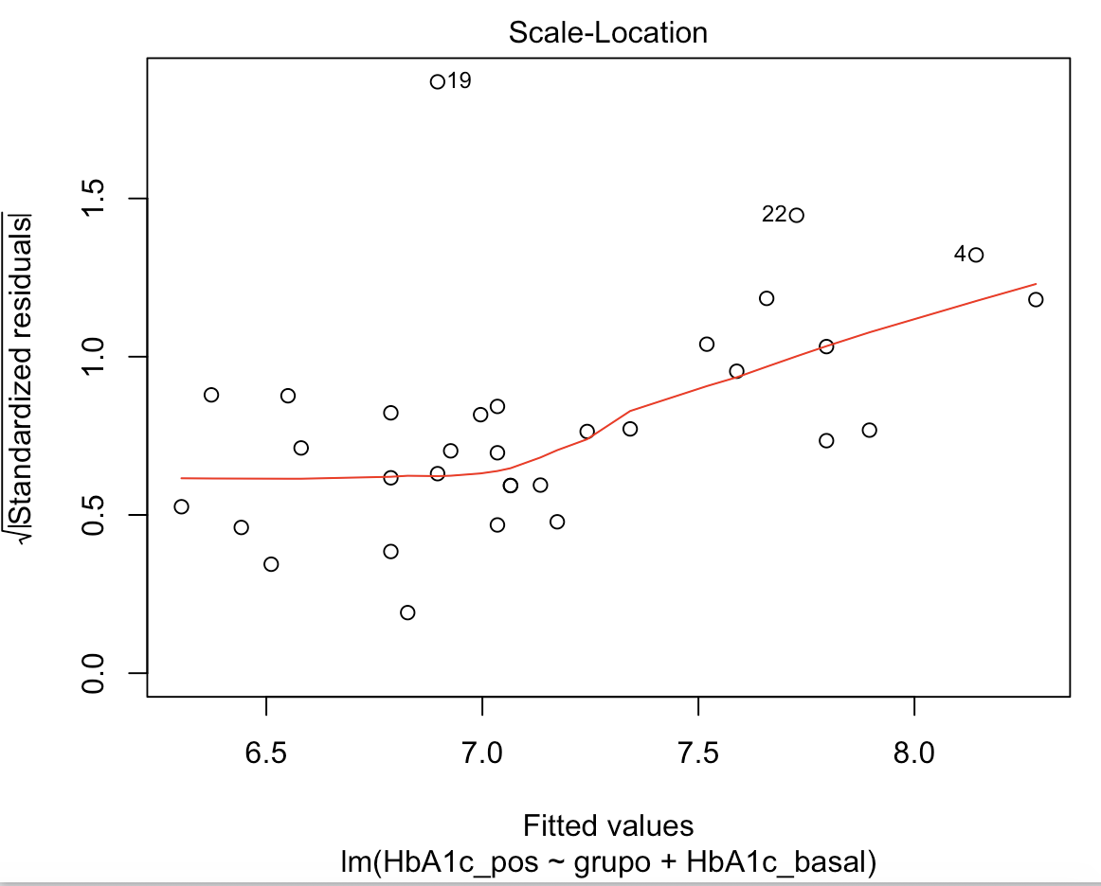
Diagnóstico

Slide 15
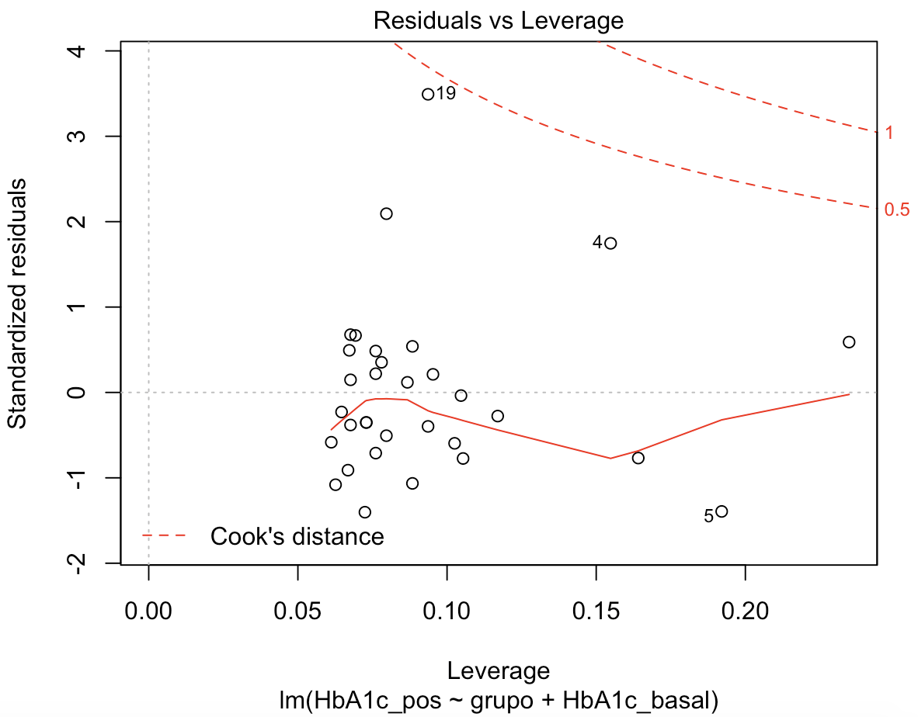
Diagnóstico
VIFgrupo: 1,016
VIFA1cbasal: 1,016

Slide 16
Conclusões
O modelo de análise de covariância apresentou-se válido nas observações apresentadas para testar a diferença entre grupos ajustada pelos valores de base
Pressupostos atendidos, apesar da normalidade dos resíduos padronizados ter sido rejeitada
Possibilidade de exclusão de valores possivelmente influentes
Opção do pesquisador de manter a análise → considerar mITT
Possibilidade de estudo unpowered.

Slide 17
Universidade Federal do Rio Grande do Sul
Faculdade de Medicina
Programa de Pós-Graduação em Cardiologia e Ciências Cardiovasculares
Hospital de Clinicas de Porto Alegre
Laboratório de Fisiopatologia do Exercício
Análise de Covariância
Modelos Lineares
Lucas Helal
Open Science Framework: osf.io/6xzyf
GitHub: https://github.com/lhelal
Twitter: @lucas_helal lucas.helal@ufrgs.br

